Slide 1

Socialinė-pilietinė veikla – dar viena
galimybė pažinti save ir profesiją
Vitalija Paurienė
Ugdymo karjerai skyriaus analitikė
2026.10.20.

Slide 2
Socialinė-pilietinė veikla & profesinis veiklinimas
Socialinė-pilietinė veikla – mokinių aktyvus, prasmingas dalyvavimas sprendžiant bendruomenės ir visuomenės problemas, prisiimant atsakomybę, taikant įgytas žinias bei gebėjimus ir reflektuojant savo patirtį, siekiant asmeninio tobulėjimo bei įvairių kompetencijų ugdymo.
Šaltinis: Kaip organizuoti socialinę-pilietinę veiklą? Švietimo, mokslo ir sporto ministerijos rekomendacijos socialinės-pilietinės veiklos kuratoriams (2024); 2025-2026 ir 2026-2027 mokslo metų pradinio, pagrindinio ir vidurinio ugdymo programų bendrųjų ugdymo planų 9 priedas (2026)
Profesinis veiklinimas - veiklos, kurių metu 1-12 klasių mokiniams padedama aktyviai pažinti įvairias užimtumo sritis, profesijų ypatumus ir karjeros galimybes, kaupti darbo patirtį, ugdytis profesinę motyvaciją bei planuoti būsimą karjerą.
Šaltinis: Mokinių profesinio veiklinimo metodika (2014)

Slide 3
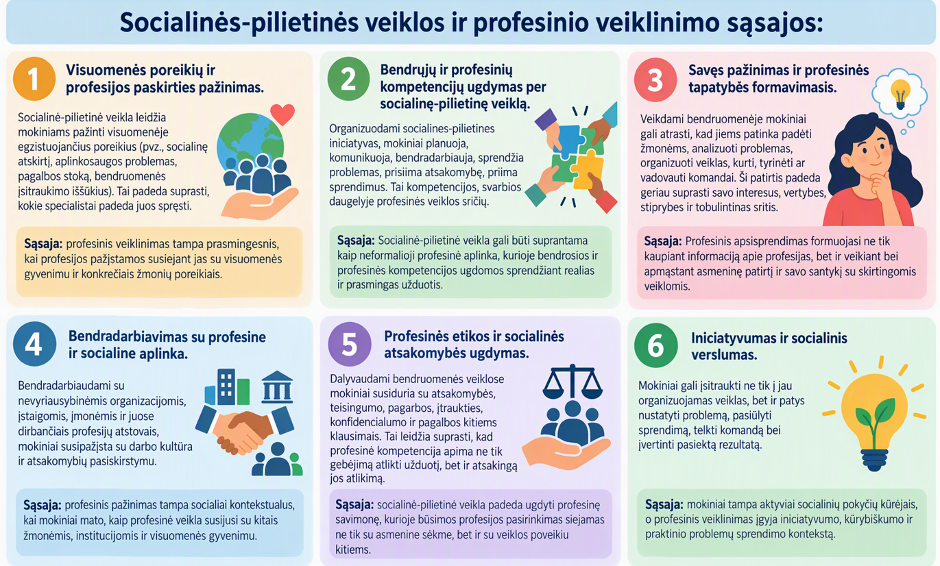

Slide 4
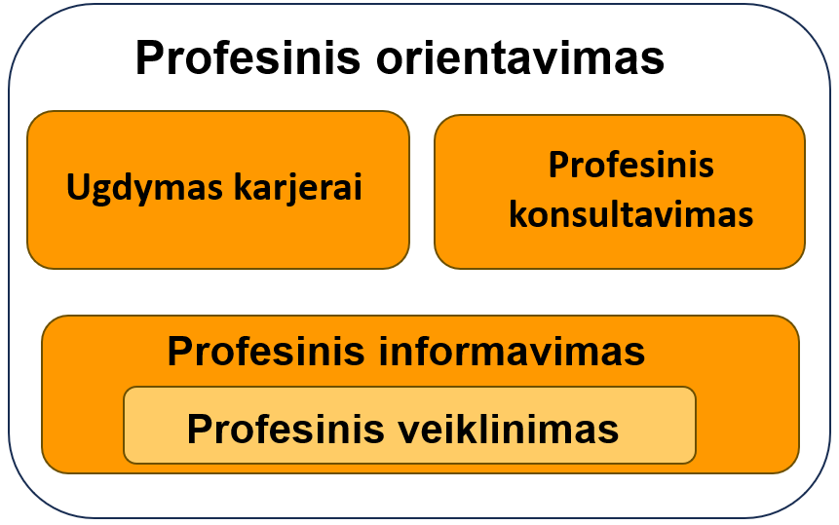
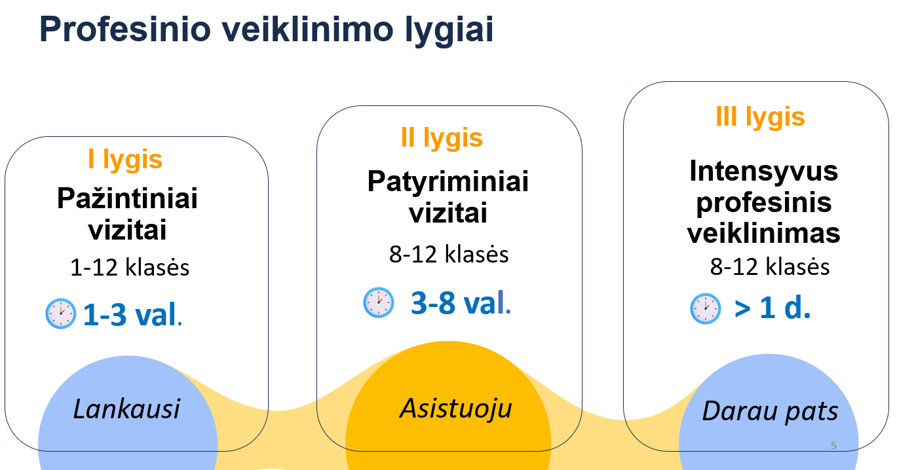
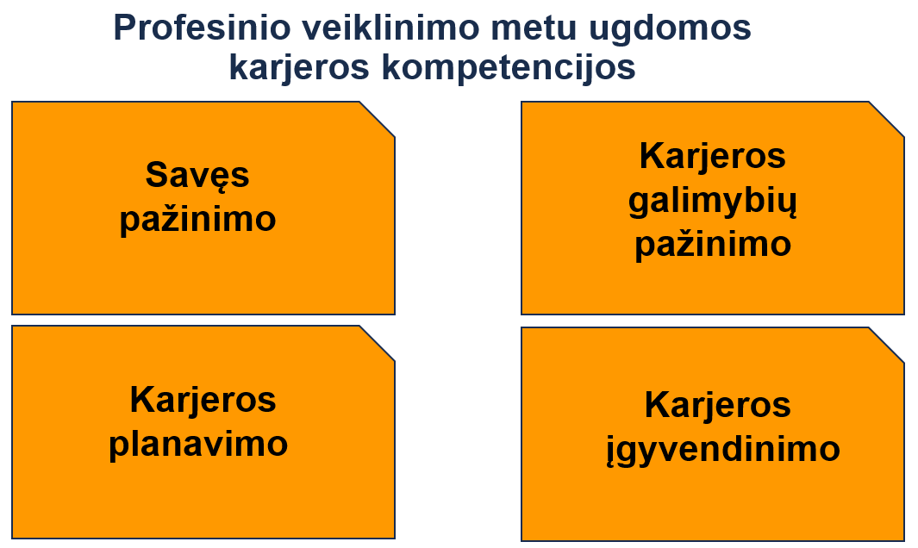

Profesinis veiklinimas – integrali PO dalis
Šaltinis: Rekomendacijos dėl karjeros specialistų funkcijų ir profesinio orientavimo paslaugų teikimo švietimo įstaigoje (2022)

Slide 5
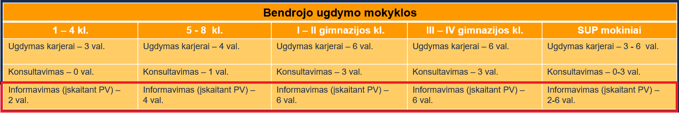
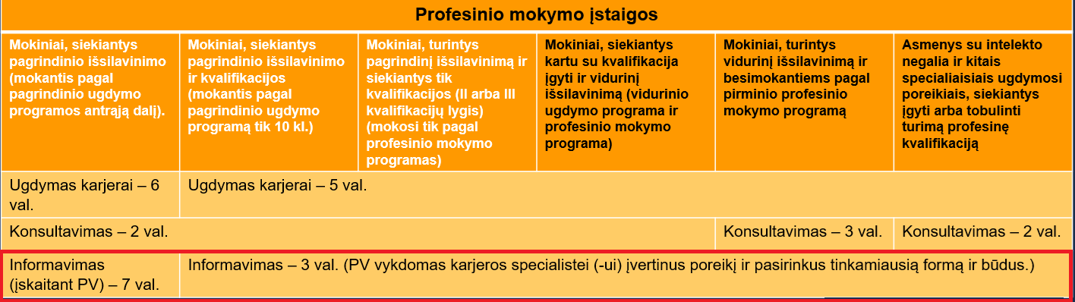




PO paslaugų planas mokslo metams
Mokiniai, siekiantys kartu su kvalifikacija įgyti vidurinį išsilavinimą (vidurinio ugdymo programa ir profesinio mokymo programa)
Mokiniai, turintys vidurinį išsilavinimą ir besimokantys pagal pirminio profesinio mokymo programą
Asmenys su intelekto negalia ir kitais specialiaisiais ugdymosi poreikiais, siekiantys įgyti arba tobulinti turimą profesinę kvalifikaciją
Šaltinis: Rekomendacijos dėl karjeros specialistų funkcijų ir profesinio orientavimo paslaugų teikimo švietimo įstaigoje (2022)

Slide 6
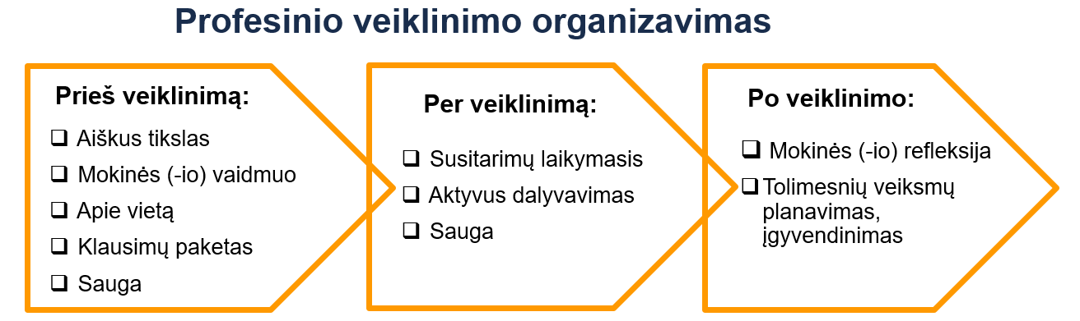
Kada mokinės (-io) profesinis veiklinimas gali būti įskaitytas kaip socialinė-pilietinė veikla?
Trukmė: nuo 3 val. iki 3 d. (nepažeidžiant LR darbuotojų saugos ir sveikatos įstatymo (2003) ir paisant jame numatytų draudimų ir reikalavimų poilsiui)
Mokiniai: 8-12 kl.
Vienas mentorius – 1-3 mokiniams: už mokinių grupės saugą atsako mentorius, padedantis aktyviai įsitraukti į profesinę veiklą bei susipažinti su darbo aplinka ir profesija
Tikslas: veikla atliekama aiškiai apibrėžtais savanorystės ir (arba) pilietiškumo pagrindais ir jos metu ugdomos karjeros kompetencijos
PV lygiai: II – patyriminiai vizitai ir III – intensyvus PV

Slide 7
Tinkami profesinio veiklinimo pavyzdžiai
Kartu su mentoriumi – profesijos atstovu:
Rūšiuoti, perrinkinėti daržoves. (Pvz. „Maisto bankas”)
Prižiūrėti mažus naminius gyvūnėlius ir paukščius. (Pvz. gyvūnų prieglauda)
Klijuoti reklamas/afišas gatvių stenduose. (Pvz. akcija „Darom“)
Priimti / skaičiuoti / rūšiuoti / pakuoti / žymėti smulkius ir lengvus daiktus. (Pvz.: „Caritas”, „Maltiečių sriuba”)
Dirbti lengvus pagalbinius darbus. (Pvz.: „Raudonasis Kryžius”)
Edukacijų, renginių, pamokėlių organizavimas mažiesiems. (Pvz. mokiniai po pamokų veda edukacijas darželinukams)
Skrajučių platinimas, apklausų pildymas. (Pvz. „Raudonos nosys”)
Aplinkos tvarkymas (Pvz. bendruomenės apleistos kapavietės)
Duomenų apdorojimas administracijoje (Pvz. „Vaikų linija”)

Slide 8

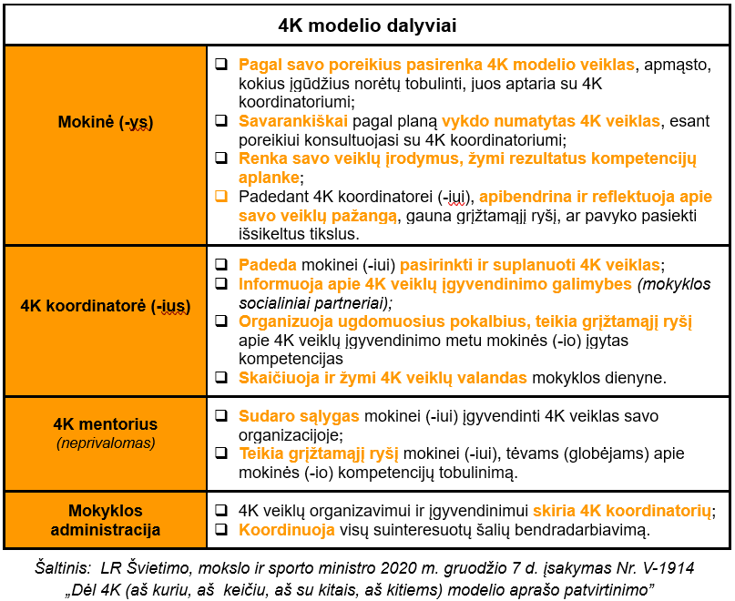
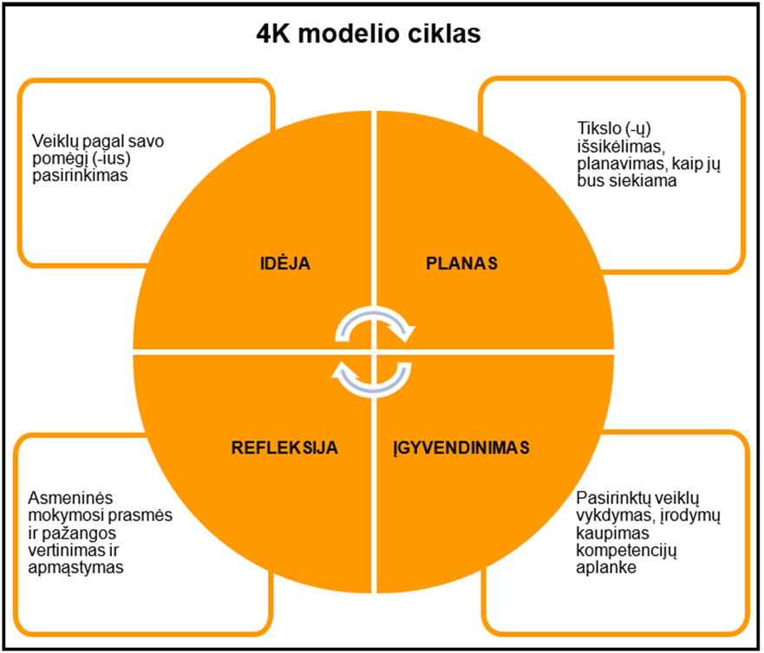
4K modelis – alternatyva socialinei-pilietinei veiklai
https://mukis.lt/karjeros-specialistams/karjeros-paslaugos/profesinis-veiklinimas-5/4k-as-kuriu-as-keiciu-as-su-kitais-as-kitiems-modelis

Slide 9
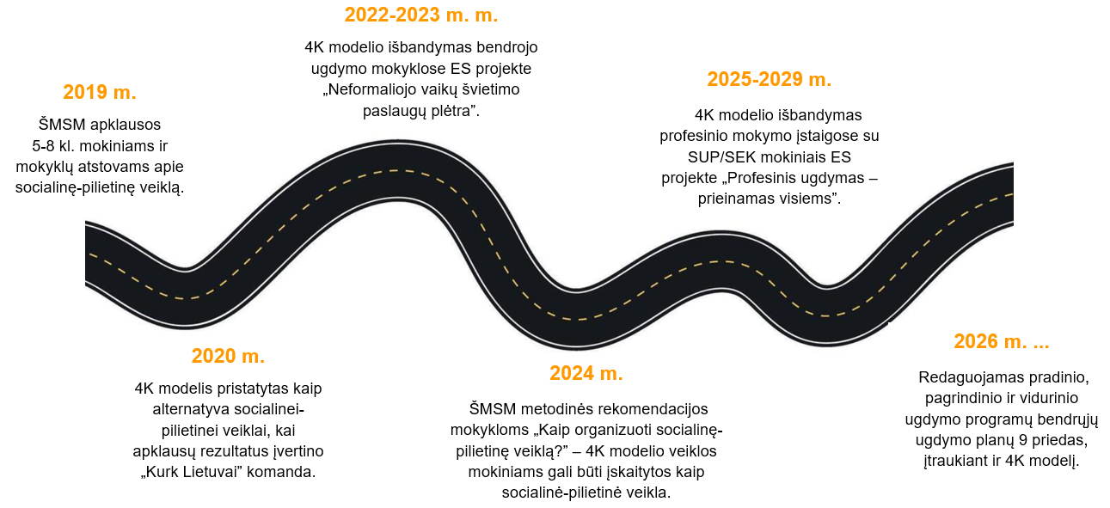
Kaip 4K modelis atsirado mokykloje?

Slide 10
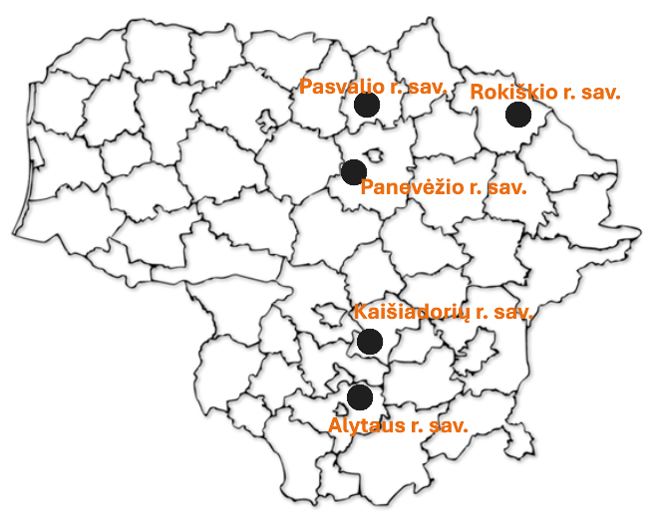
4K modelio išbandymas (I)
Bendrojo ugdymo mokyklose (2022-2023 m. m.)
ES PROJEKTAS: Neformaliojo vaikų švietimo paslaugų plėtra”
VEIKLA: „4K modelio įgyvendinimas mokyklose“
ĮGYVENDINIMAS: Lietuvos mokinių neformaliojo švietimo centras
TIKSLINĖ GRUPĖ – bendrojo ugdymo mokyklų 1-12 kl. mokiniai
TIKSLAS – mokinių neformaliuoju ir savišvietos būdu įgytų kompetencijų pripažinimo sistemos kūrimas ir plėtojimas.
UŽDAVINIAI:
Ugdyti mokinių įgūdžius savarankiškai kelti tikslus ir reflektuoti apie asmeninę mokymosi pažangą;
Skatinti mokinius geriau pažinti save, vykdyti pačių inicijuotus projektus, atrasti ir išbandyti naujas juos dominančias popamokines veiklas;
Plėtoti mokyklos socialinių partnerių tinklą;
Stiprinti besimokančiųjų motyvaciją mokytis visą gyvenimą.
Savivaldybės: 5
Mokytojai: 30
Mokiniai: 2946
1-4 kl. – 1036
5-8 kl. – 1793
9-12 kl. - 117

Slide 11
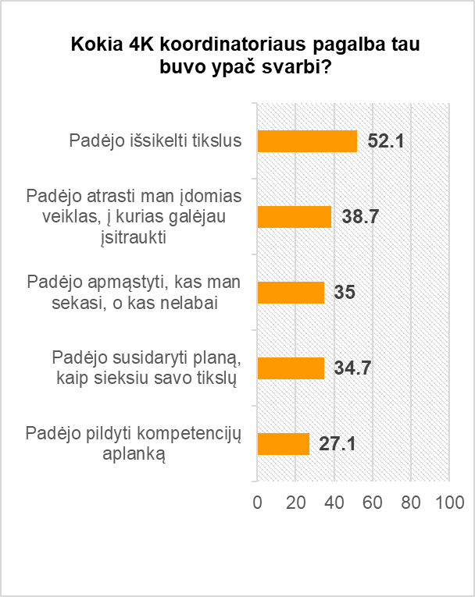
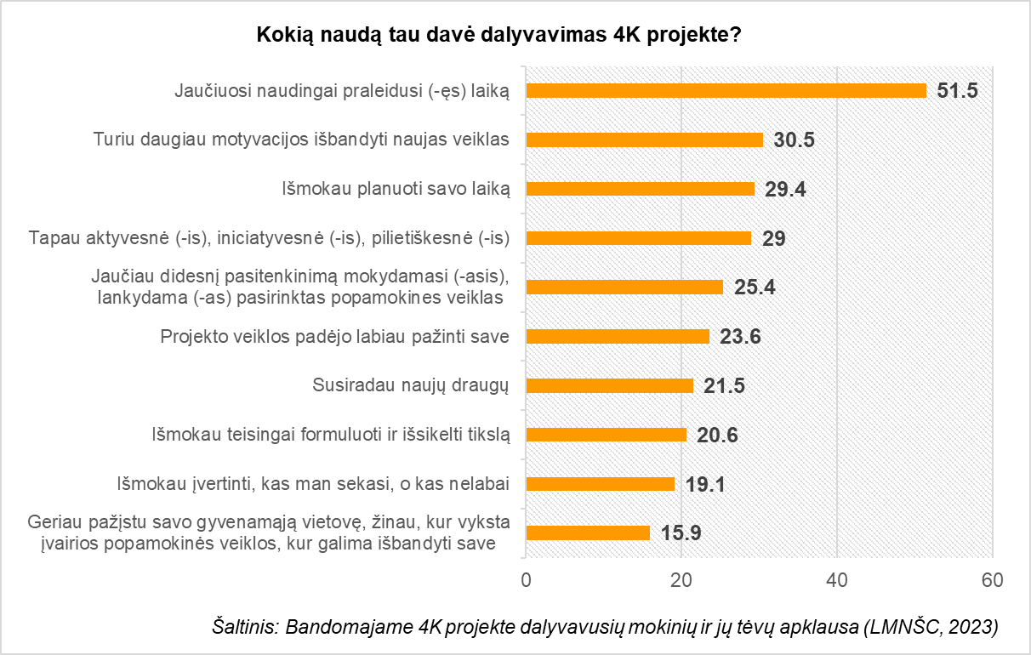
Bendrojo ugdymo mokyklų rezultatai (I)
(2022-2023 m. m.)
Šaltinis: Bandomajame 4K projekte dalyvavusių mokinių ir jų tėvų apklausa (LMNŠC, 2023)

Slide 12
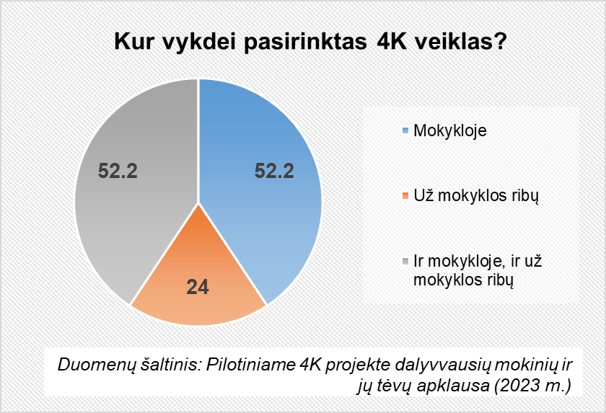
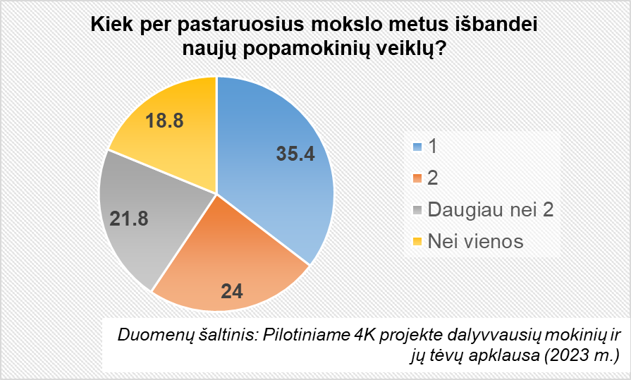

Bendrojo ugdymo mokyklų rezultatai (II)
(2022-2023 m. m.)
Duomenų šaltinis: Bandomajame 4K projekte dalyvavusių bendrojo ugdymo mokyklų mokinių ir jų tėvų apklausa (LMNŠC, 2023)
Duomenų šaltinis: Bandomajame 4K projekte dalyvavusių bendrojo ugdymo mokyklų mokinių ir jų tėvų apklausa (LMNŠC, 2023)

Slide 13
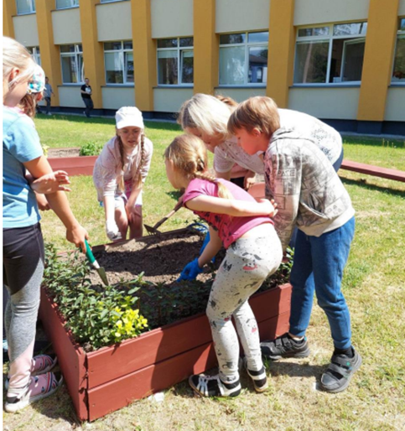
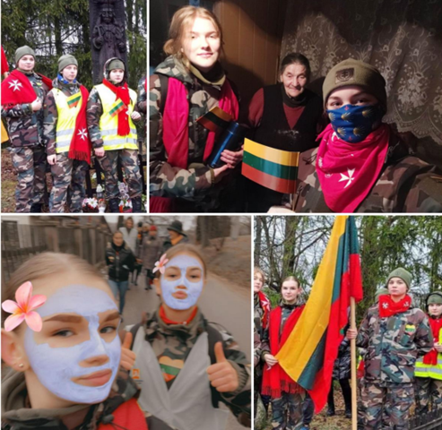
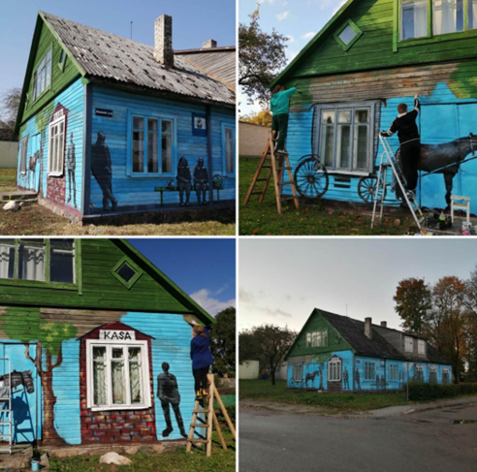
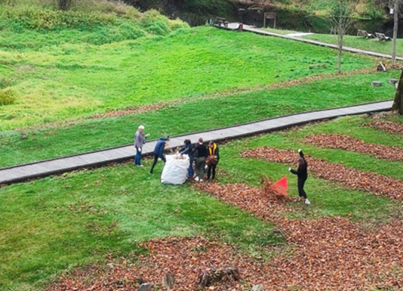
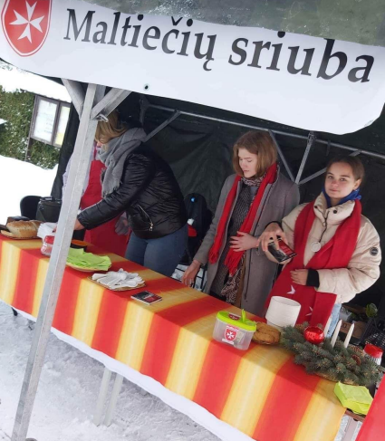
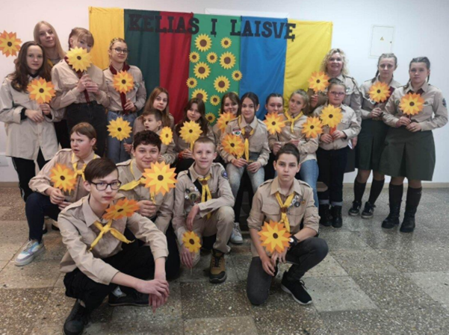
Bendrojo ugdymo mokyklų rezultatai (III)
(2022-2023 m. m.)
https://www.lmnsc.lt/naujiena/isbandant-4k-modeli-mokiniai-stebino-savo-isradingumu/

Slide 14
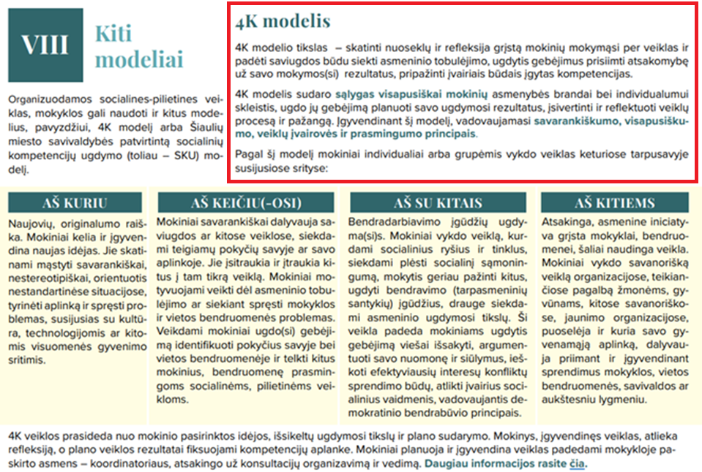

Socialinės-pilietinės veiklos metodinės rekomendacijos mokykloms (ŠMSM, 2024 m.)
(atsisiųsti PDF)

Slide 15
4K modelio išbandymas (II)
Profesinio mokymo įstaigose (2025-2029 m.)
ES PROJEKTAS – „Profesinis ugdymas – prieinamas visiems”
VEIKLA: 4K modelio integravimas į profesinio mokymo įstaigų karjeros konsultavimo sistemą
ĮGYVENDINIMAS: Lietuvos neformaliojo švietimo agentūra
TIKSLINĖ GRUPĖ – 14 m. ir vyresni profesinio mokymo įstaigų mokiniai, turintys specialiųjų ugdymosi poreikių (SUP) ir (arba) augantys socialiai ar ekonomiškai sudėtingesnėmis sąlygomis (SEK) ir su jais dirbantys švietimo pagalbos specialistai (įskaitant ir karjeros specialistus).
TIKSLAS – stiprinti profesinio mokymo įstaigų SUP/SEK mokinių motyvaciją mokytis
UŽDAVINIAI:
Skatinti juos lankyti mokyklą ir pabaigti pasirinktą mokymosi programą;
Didinti jų įsitraukimą į popamokines veiklas;
Padėti jiems lavinti konkrečius įgūdžius, leidžiančius realizuoti savo potencialą;
Sistemingai stebėti jų pasiekimus, motyvaciją ir atotrūkius;
Stiprinti su jais dirbančių specialistų kompetencijas organizuoti 4K modelio veiklas
savo švietimo įstaigose, atsižvelgiant į mokinių poreikius.
Daugiau apie projektą:
https://mukis.lt/bendra-informacija/projektai-1/profesinis-ugdymas-prieinamas-visiems-1

Slide 16
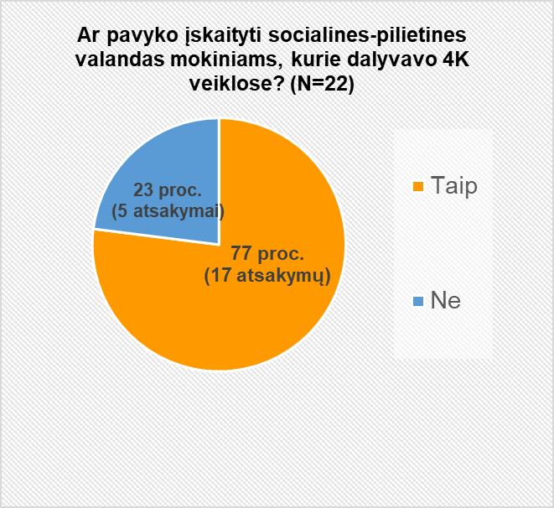
Profesinio mokymo įstaigų rezultatai (I)
(2025-2026 m. m.)
74 proc. įgyvendino sėkmingai
Duomenų šaltinis: I-ajame 4K modelio išbandymo su SUP/SEK mokiniais etape dalyvavusių profesinio mokymo įstaigų švietimo pagalbos specialistų apklausa (LINEŠA, 2026)

Slide 17
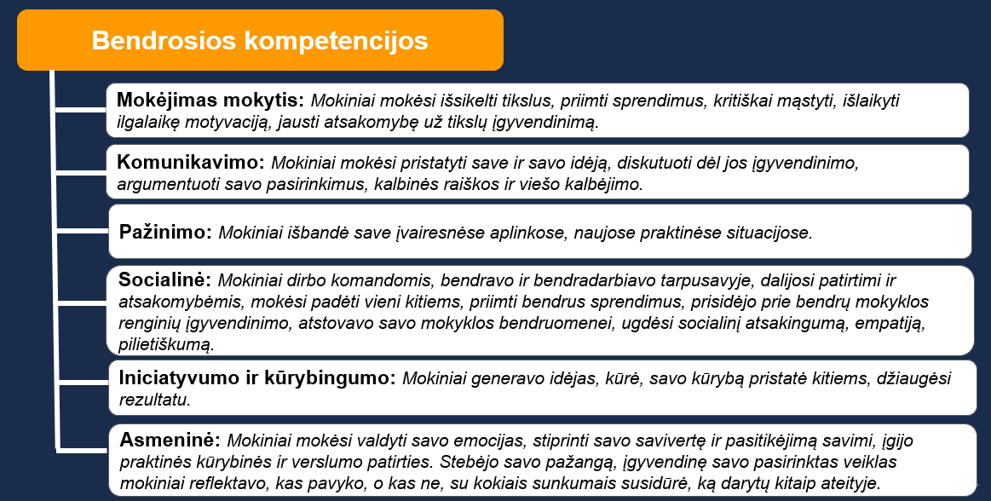


4K veiklų įgyvendinimo metu patobulintos mokinių bendrosios kompetencijos
Profesinio mokymo įstaigų rezultatai (II)
(2025-2026 m. m.)

Slide 18
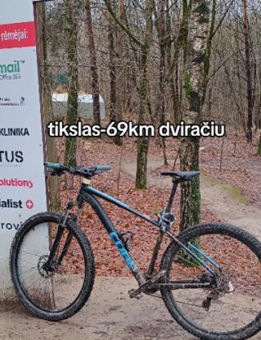
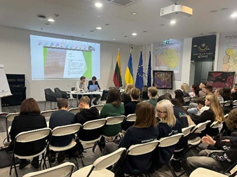
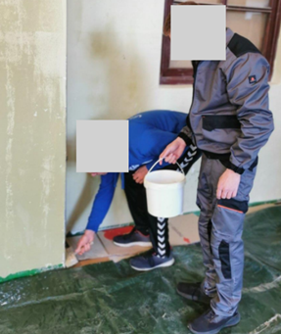
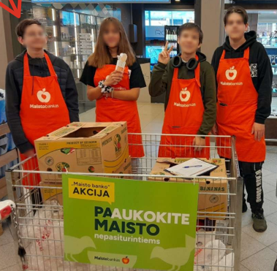
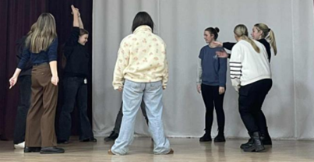
Profesinio mokymo įstaigų rezultatai (III)
(2025-2026 m. m.)
„Dalyvavimas veikloje tik sustiprino.”
„Supratau, kad esu kūrybiška.”
„Drąsiau jaučiuosi prie kitų žmonių.”
„Pirmą kartą galiu parodyti savo kurtus dizainus kitiems.”
„Daug pastangų tikslo link. Jaučiausi azartiškai ir pakylėtai.”
„Veiklos suteikė geras emocijas, geriau pažįstu klasiokus.”
„Išmokau džiaugtis rezultatu.”
„Atsirado noras kurti dar daugiau.”
„Laimingas, nes mano darbai demonstruojami viešai ir kiti žmonės juos gali pamatyti.”
„Sutelkiu dėmesį ir darbą padarau iki galo, esu laimingesnis.”

Slide 19
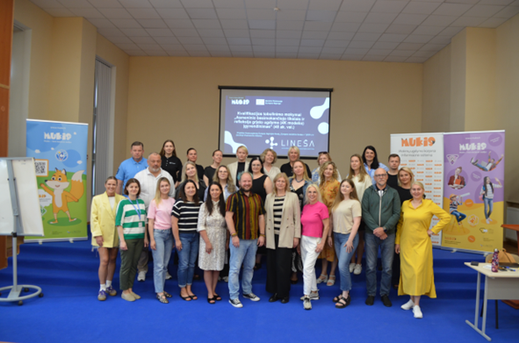

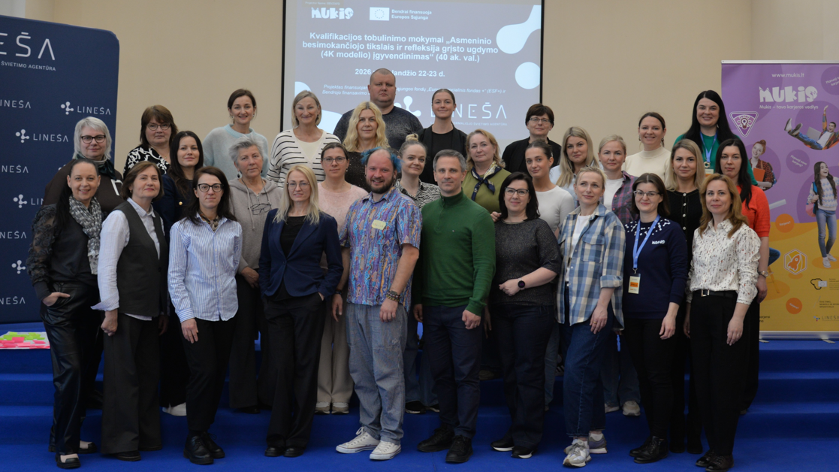

Kontaktiniai asmenys profesinio mokymo įstaigų švietimo pagalbos specialistams, norintiems 4K modelį su SUP/SEK mokiniais išbandyti 2027 m.
ES projekte „Profesinis ugdymas – prieinamas visiems”:
Gėliūnė Adomaitytė
geliune.adomaityte@linesa.lt
+370 607 678 83
Vitalija Paurienė
vitalija.pauriene@linesa.lt
tel. nr. +370 616 73573
KT mokymai „ Asmeniniais besimokančiojo tikslais ir refleksija grįsto ugdymo (4K modelio) įgyvendinimas” (40 ak. val.) (2025 m. birželio 16-17 d.)
KT mokymai „ Asmeniniais besimokančiojo tikslais ir refleksija grįsto ugdymo (4K modelio) įgyvendinimas” (40 ak. val.) (2026 m. balandžio 22-23 d.)

Slide 20
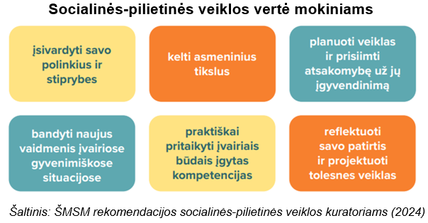
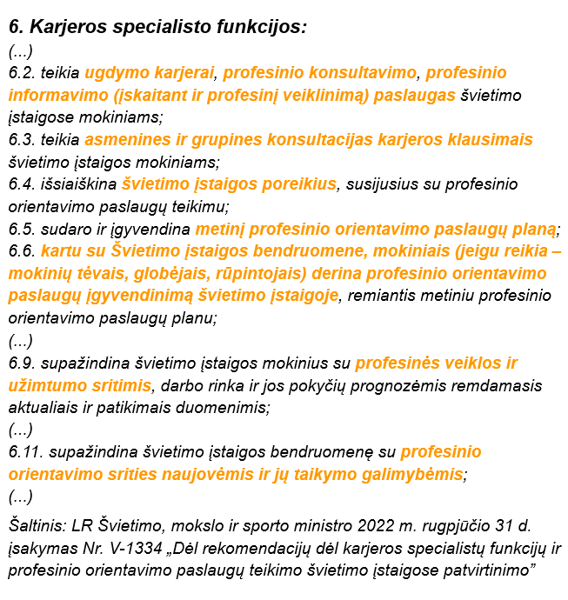
4K modelio taikymo galimybės praktikoje
4K sritis | Socialinė-pilietinė veikla | Profesinis veiklinimas
Aš Kuriu | Inicijuoju bendruomenei naudingą pokytį | Generuoju profesines idėjas, planuoju ir jas įgyvendinu
Aš Keičiu | Mokausi suprasti kitų poreikius ir savo atsakomybę | Pažįstu savo gebėjimus, interesus ir profesines galimybes
Aš su Kitais | Bendradarbiauju, tariuosi, telkiu bendruomenę | Mokausi komandinio darbo ir profesinės komunikacijos
Aš Kitiems | Prisidedu prie kitų žmonių gerovės | Suprantu profesijų kuriamą vertę ir socialinę atsakomybę

Slide 21

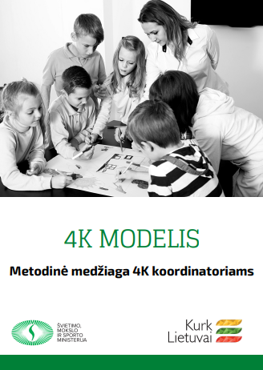

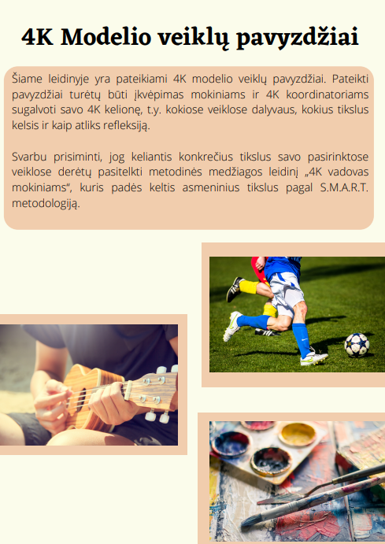
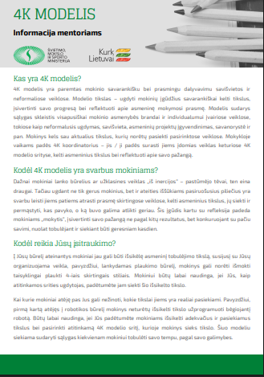


4K metodinė medžiaga mokytojams, mokiniams ir mentoriams
(Kurk Lietuvai, 2020 m.)
Atsisiųsti PDF
Atsisiųsti PDF
Atsisiųsti PDF
Atsisiųsti PDF
Atsisiųsti PDF
Atsisiųsti PDF

Slide 22




4K vaizdo įrašai
(ES projektas „Neformaliojo vaikų švietimo paslaugų plėtra ”, 2023 m.)
Žiūrėti video
Žiūrėti video
Žiūrėti video
Žiūrėti video

Slide 23
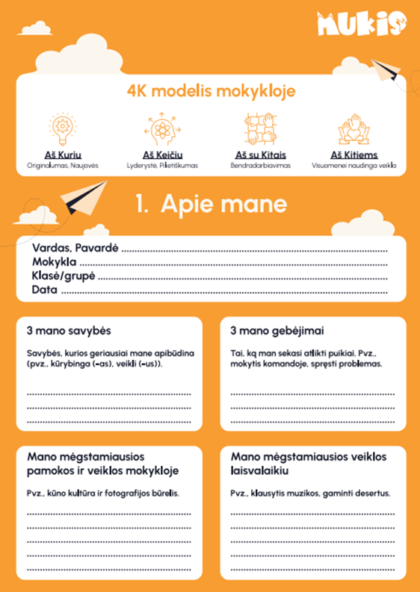
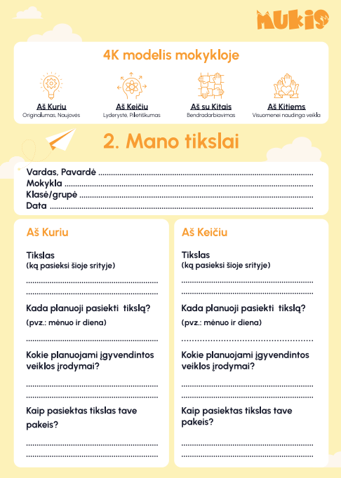
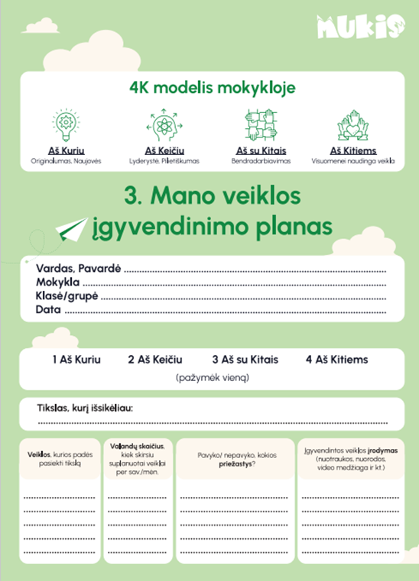
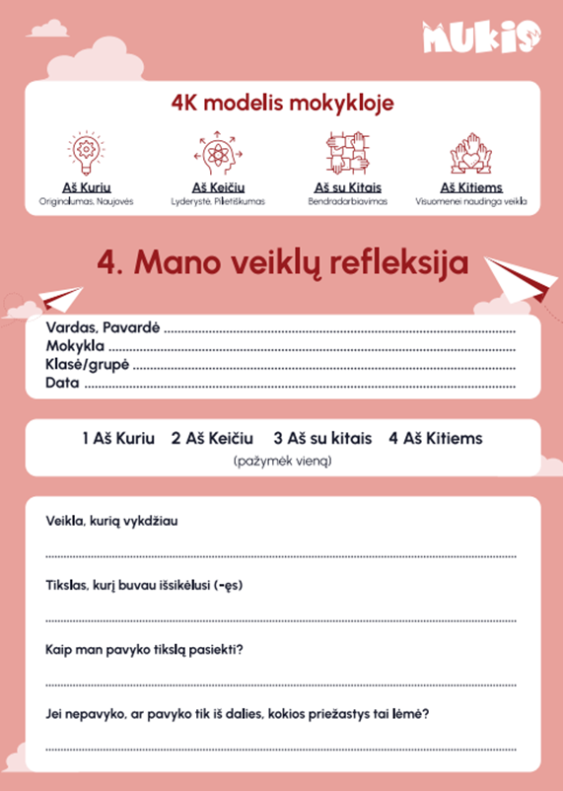

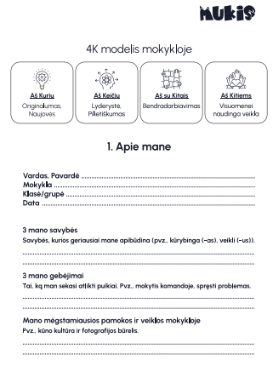
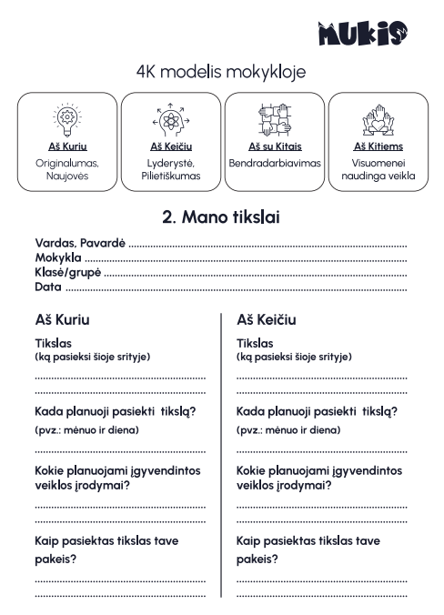
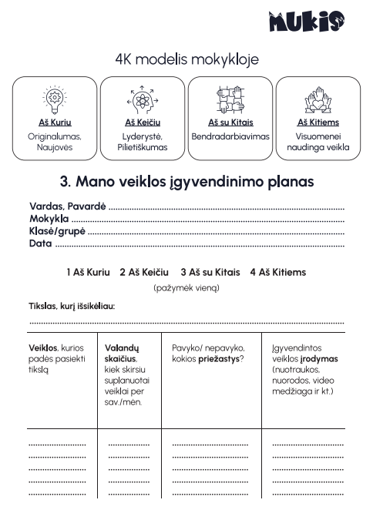
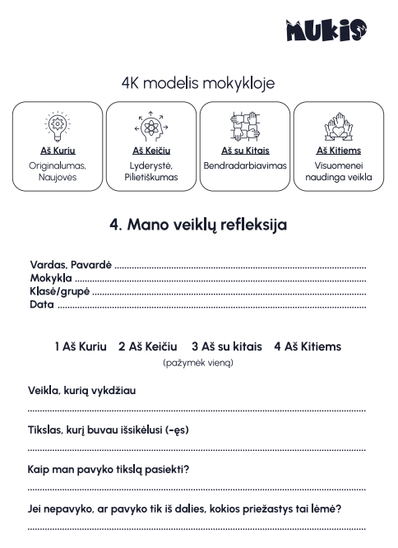

4K darbalapiai (LINEŠA, 2025 m.)
4K ciklas: nuo tikslo planavimo pažįstant save iki refleksijos
Atsisiųsti PDF
Atsisiųsti PDF
Atsisiųsti PDF
Atsisiųsti PDF
Atsisiųsti PDF
Atsisiųsti PDF
Atsisiųsti PDF
Atsisiųsti PDF

Slide 24

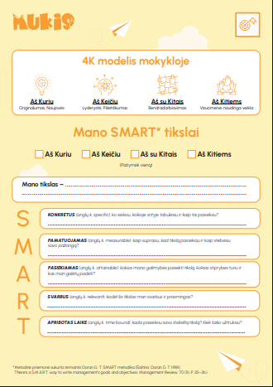
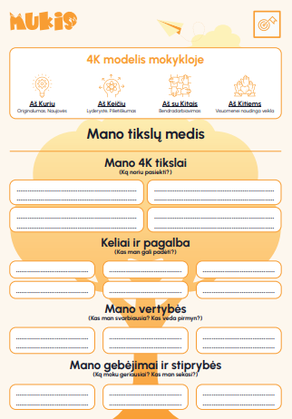
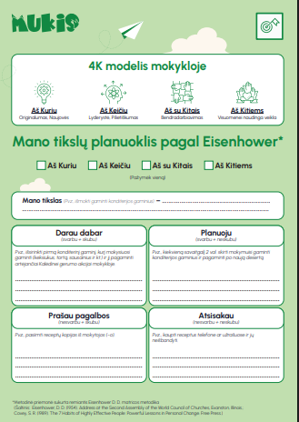
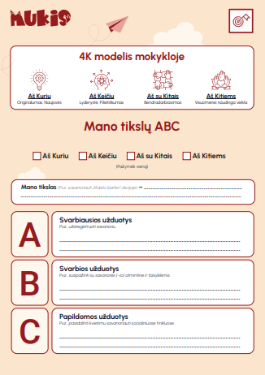
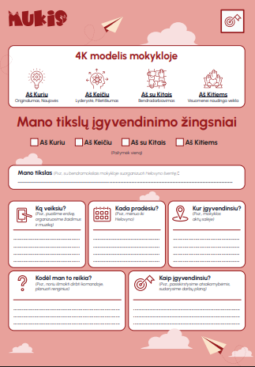
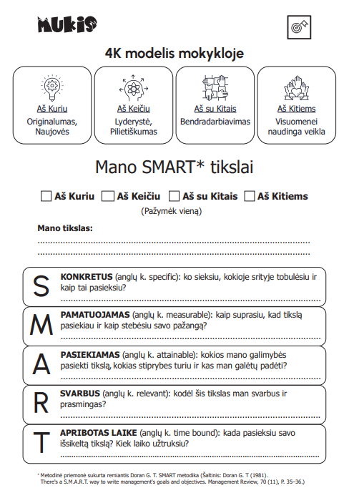






4K darbalapiai (LINEŠA, 2026 m.)
Tikslų planavimas
Atsisiųsti PDF
Atsisiųsti PDF
Atsisiųsti PDF
Atsisiųsti PDF
Atsisiųsti PDF
Atsisiųsti PDF
Atsisiųsti PDF
Atsisiųsti PDF
Atsisiųsti PDF
Atsisiųsti PDF

Slide 25












4K darbalapiai (LINEŠA, 2026 m.)
Refleksija
Atsisiųsti PDF
Atsisiųsti PDF
Atsisiųsti PDF
Atsisiųsti PDF
Atsisiųsti PDF
Atsisiųsti PDF
Atsisiųsti PDF
Atsisiųsti PDF
Atsisiųsti PDF
Atsisiųsti PDF

Slide 26



MUKIS / Mokiniams / Mokymosi ir praktikos galimybės
SAVANORYSTĖ:
https://mukis.lt/mokiniams/mokymosi-ir-praktikos-galimybes/savanoryste-1
JAUNIMO ORGANIZACIJOS:
https://mukis.lt/mokiniams/mokymosi-ir-praktikos-galimybes/jaunimo-organizacijos

Slide 27



MUKIS renginiai
MUKIS renginių archyvas mokiniams ČIA
MUKIS renginių archyvas tėvams ČIA
https://mukis.lt/renginiai-1
MUKIS renginių archyvas karjeros specialistams ČIA

Slide 28





Profesinio orientavimo naujienos
https://mukis.lt/naujienos
MUKIS Facebook
MUKIS LinkedIn

Slide 29

Bendraukime ir bendradarbiaukime
Lietuvos neformaliojo švietimo agentūra (LINEŠA)
Ugdymo karjerai skyrius
Mindaugo g. 12, Vilnius
info@mukis.lt
+370 607 678 83

